Slide 1

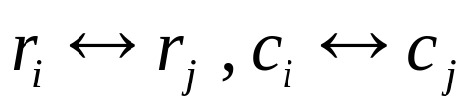

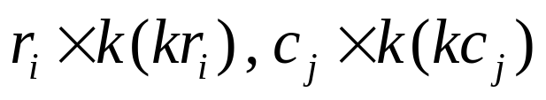
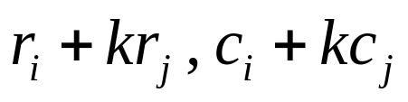
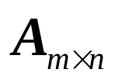
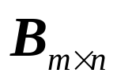
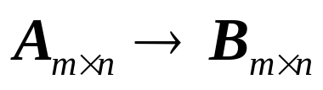
§3.2 矩阵的初等变换
一、初等变换
定义3.4
对矩阵进行的如下三种变换
1. 对调两行(列)；
对调
2. 以数 乘以某一行(列)的所有元素；
数乘
3. 某一行(列)的所有元素的k倍加到另一行(列)
对应元素上；
倍加
称为矩阵的初等行(列)变换.
初等行变换和初等列变换统称为矩阵的初等变换.
经过初等变换得到 ,记做 .

Slide 2
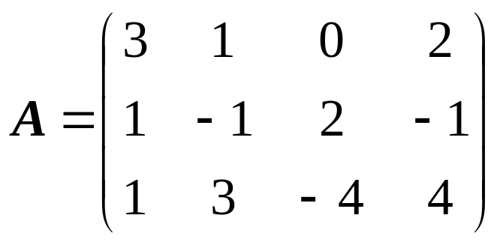
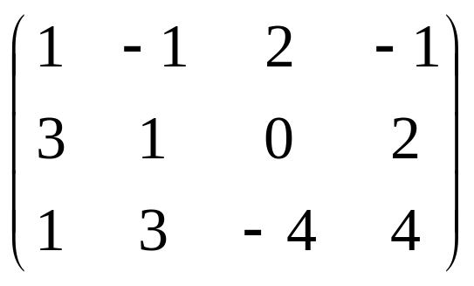

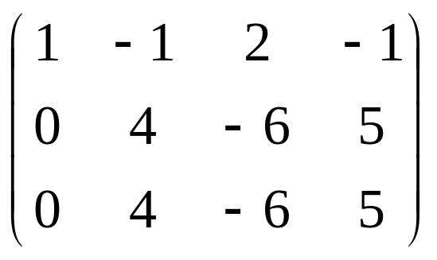
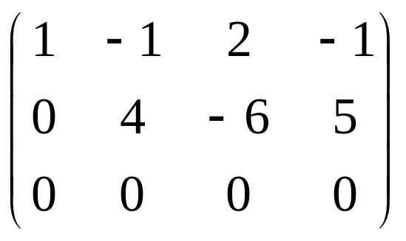




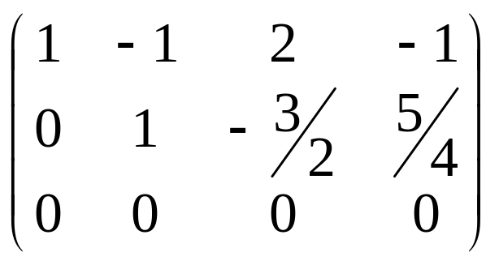
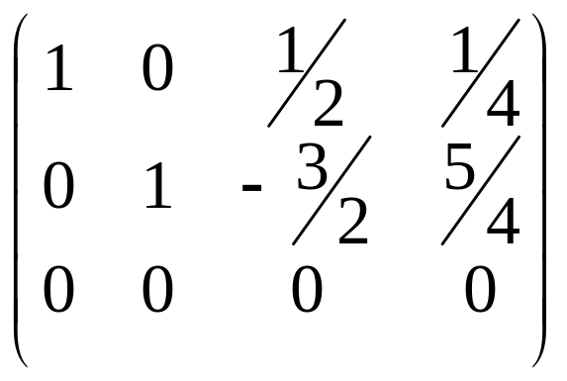
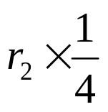


例1
行阶梯型
记做
记做
行最简型

Slide 3
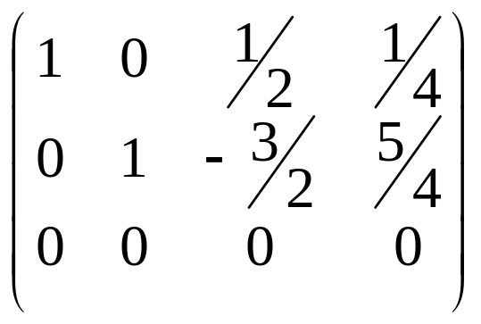

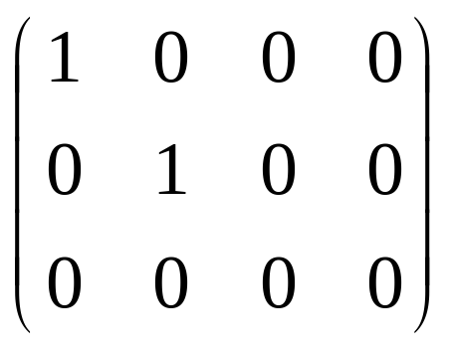



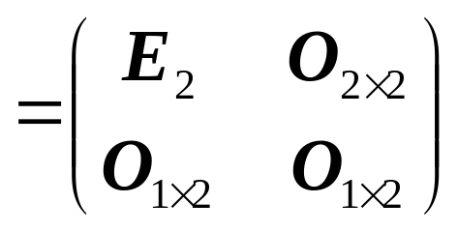

记做
等价标准型
命题 每一个初等变换都有逆变换，且其逆变换是同
等类型的初等变换。
例如
我们以行变换为例.

Slide 4
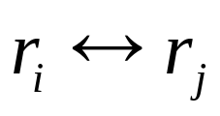
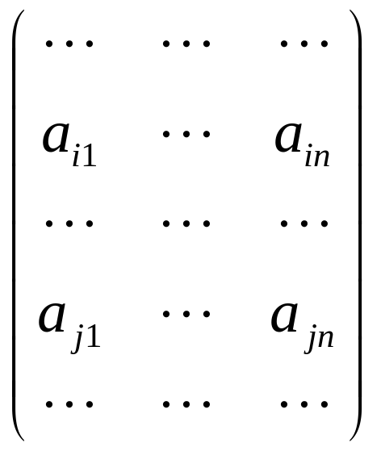
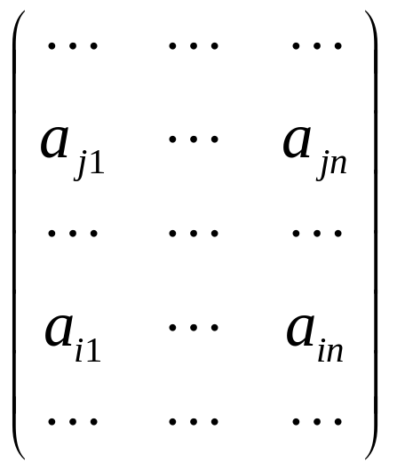

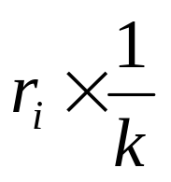
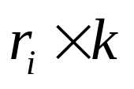
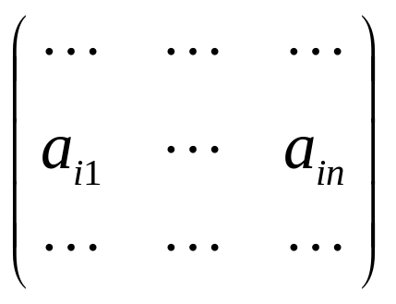
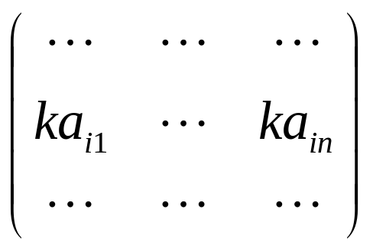


1. 的逆变换是 ；
第i行
第j行
2. 的逆变换是 ；

Slide 5
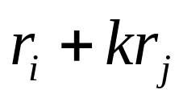
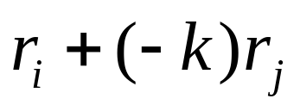
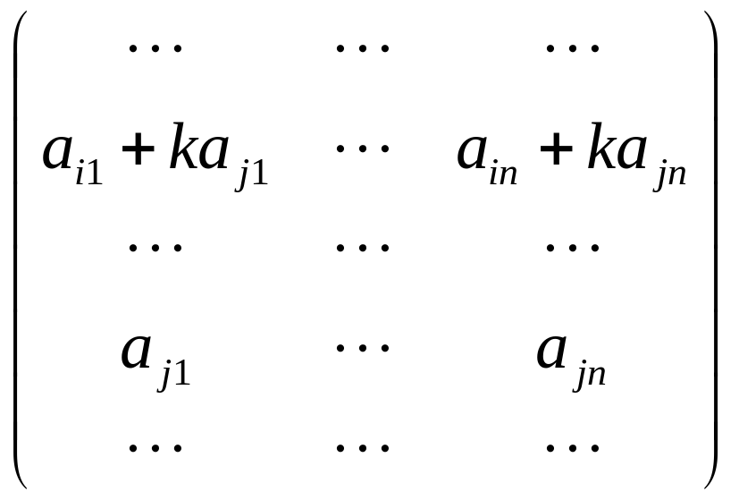


3. 的逆变换是 ；
第i行
第j行

Slide 6








二、等价矩阵
如果矩阵A经过有限次初等变换变成矩阵B,
就称矩阵A与B等价.
定义3.5
记做 或 .
在例1中，
等价矩阵满足等价三公理
⑴ 反身性：
⑵ 对称性：若 则 ；
⑶ 传递性：若 且 ，则 .
定理3.1
分析
只要证明每种初等变换都不改变矩阵的秩就
可以了。

Slide 7
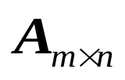

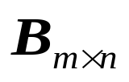


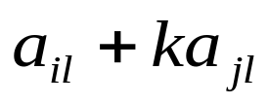




⑴ 显然前两种情况都不改变矩阵的秩；
⑵ 只证明第三种初等变换且只证明行变换.
设 ，仅改变第i行
① 当 时(则A中不为0子式
的最高阶数为r)，知B必存在r+1阶子式，记做D
D中不含B的第i行，则D是A的r+1阶子式
D中同时含B的第i行和第j行，则D是A中对应子式
在A中的第j行的k倍加到第i行后的r+1阶子式，值
不变
D含B的第i行但不含第j行，则D的该行形如
，则D有分解式 ，其中 和 是A中的r+1阶子式

Slide 8





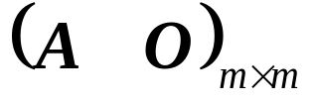



所以B的所有r+1阶子式都为0
反之，对B作如下逆变换
所以得
② 当 时(即A列满秩时)，构造如下的
m阶方阵
则 ，由①的证明知

Slide 9

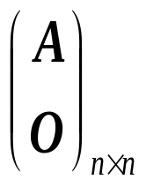

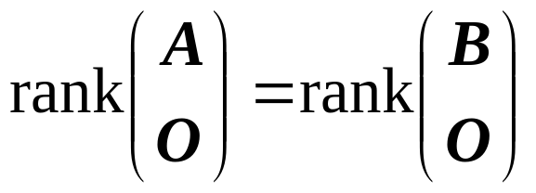
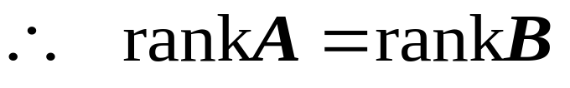
③ 当 时(即A行满秩时)，构造如下的
n阶方阵
则 ，由①的证明知
④ 当 rankA=m=n时(即满秩矩阵),由于 detB=kdetA,k≠0，所以 detA≠0 ⇒detB≠0，
初等变换的一个重要应用－－
用初等行(列)变换把矩阵化为最简型，求秩.

Slide 10

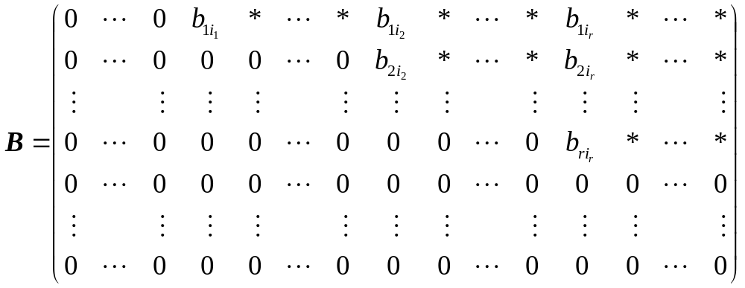
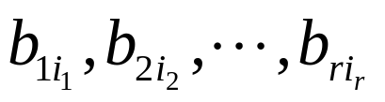
定理3.2
若 矩阵A的秩为r(r>0),则A可经过
初等行变换化为如下形式的矩阵
其中 都不为0.
称B为行阶梯形矩阵.

Slide 11
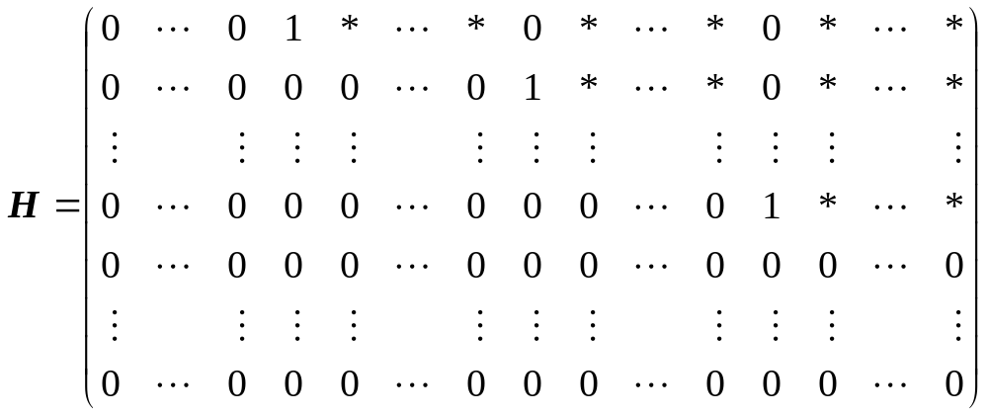
规律
⑴ 只经过行变换；
⑵ 每一阶对应一行，有多少阶对应多少非零行，即秩；
⑶ 每一竖线右边的数不为0；
⑷ 不唯一
进一步可化为如下的行最简形

Slide 12





规律
⑴ 只经过行变换；
⑵ 每一阶对应非零行，竖线右边为1，1所在列
其余元素为0；
⑶ 唯一.
注意：
同理
初等列变换
初等列变换
(列阶梯形)
(列最简形)
例2
用初等列变换化 为列阶梯形
和列最简形。

Slide 13
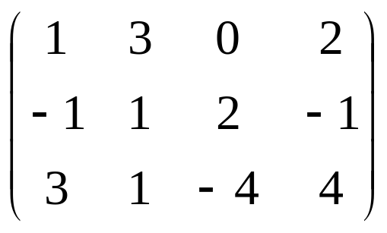

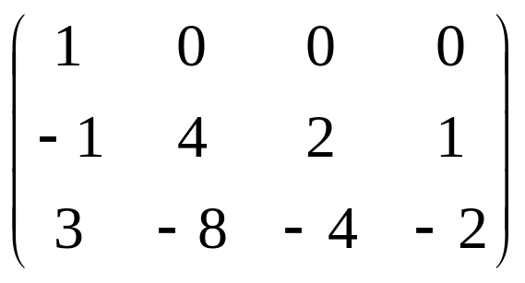
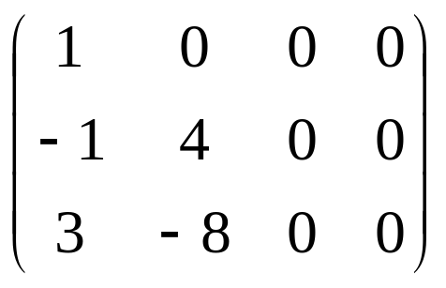




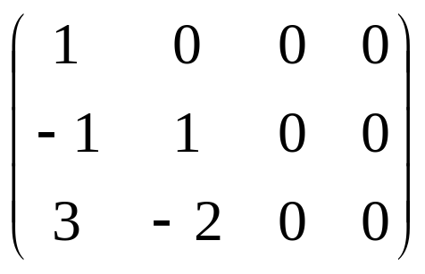
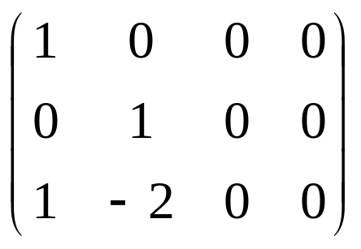


解
列阶梯形
列最简形

Slide 14

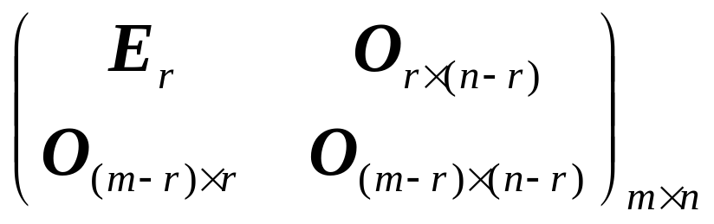
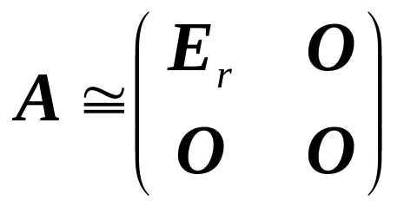
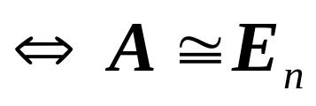


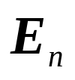
秩为r的 矩阵A，经过有限次初等变
换，总可化为如下等价标准形
定理3.3
即有
推论1
设A是n阶方阵，A满秩
证
方阵A满秩
等价标准形为
推论2
两同型矩阵等价
它们的秩相同

Slide 15





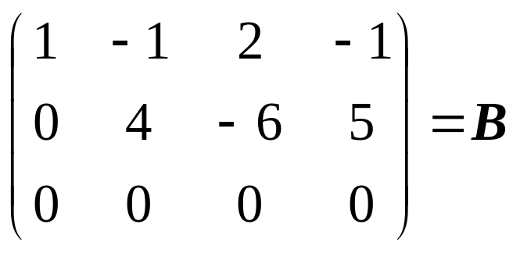

证
设A的等价标准形为 ,B的等价标准形为
推论3
任一矩阵，经过有限次初等变换后，秩不变.
例3
例1中的A，经过有限次初等行变换后，化为行
阶梯形

Slide 16

关于方阵可逆性的等价命题
设A 为 n 阶方阵，则 逆否命题成立
A 可逆 det A  0 A 不可逆 det A＝0
A 非奇异 A 奇异
A 满秩 rankA < n
齐次方程组 Ax = 0 只有零解 有非零解
A 的行(列)向量组线性无关 线性相关
A 与 E_{n} 等价 与E_{n}不等价
A 经有限次行(列)初等变换 ……
可化为单位矩阵
A 可表为若干初等方阵乘积 ……
A 没有零特征值 有零特征值
A* 可逆 A* 不可逆
A^{T} 可逆 A^{T} 不可逆

